Slide 1
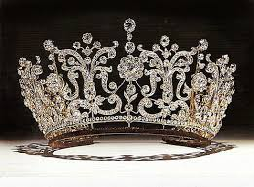
Фотопрезентация
Как
Однажды
Марина
Устала
Скучать и решила в Мисс Комус участие принять!

Slide 2
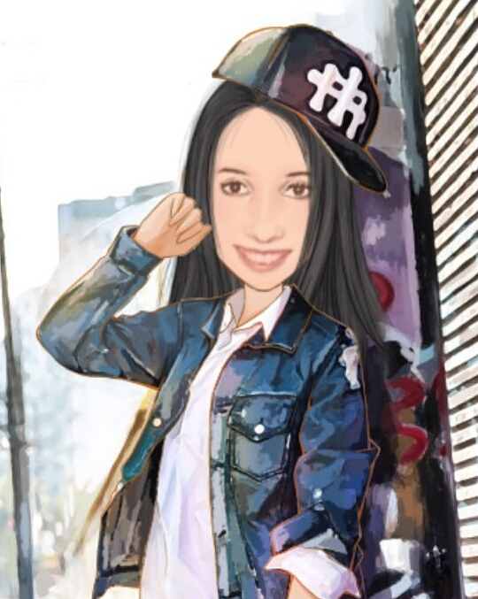
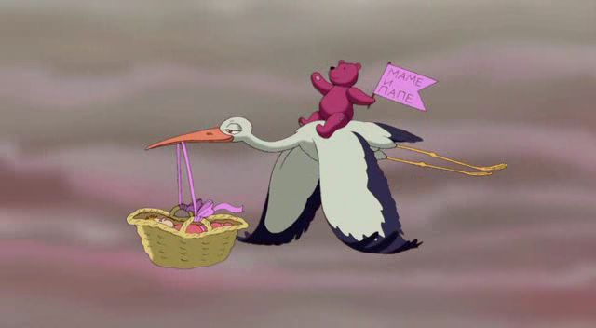
Здравствуйте, Комусята!
Меня зовут Марус Марина. Мне 32 года. Мой вес 55 кг, рост 169 см.
С 2009 года началась моя трудовая деятельность в Компании ООО ТЦ«Комус», в должности Администратор базы данных в ЦФО ОП «Подольск». Но в связи с
на несколько лет от работы я отвлеклась. Общий стаж работы в компании составляет 8 лет.

Slide 3

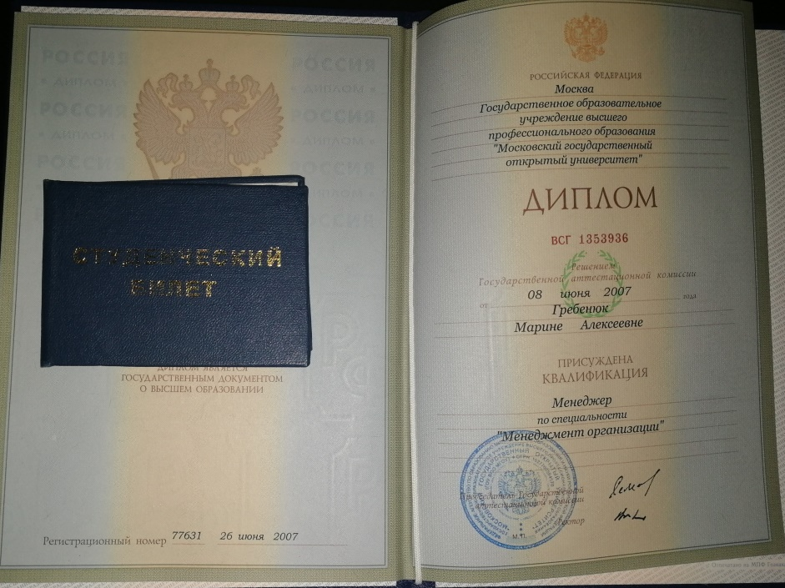
Образование – то, что остается после того, когда забывается все, чему учили А. Эйнштейн
В 2002 году я поступила в Московский Государственный Открытый Университет. В 2007 году присуждена квалификация Менеджер по специальности Менеджмент.

Slide 4
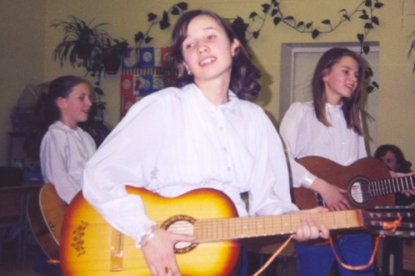

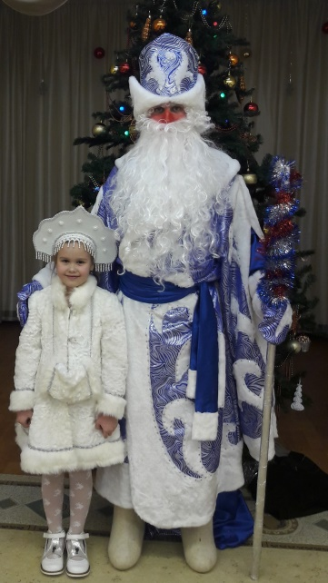
Творить - значит мыслить
Моя творческая жизнь началась еще в школьные годы.
Готовила выступления, песни, танцы для праздников .
Во время учебы в институте, не было пропущено ни одной
дискотеки.
В настоящее время мое творчество-это мои дети. У меня
их двое : лапочка дочка Вероника (6 лет) и сыночек Артём (4 года). Я активно участвую в их творческой жизни.
Репетируем главные роли для выступления в саду. Моя дочь получила роль Снегурочки в младших группах.

Slide 5
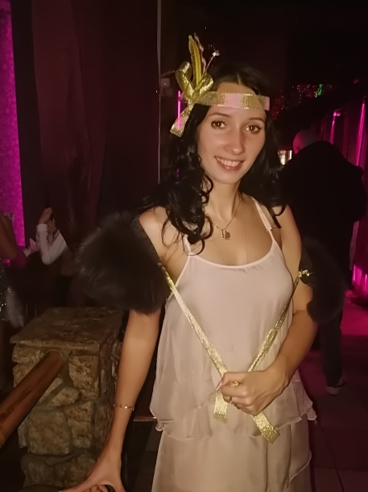
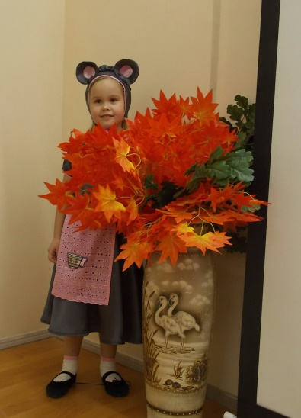
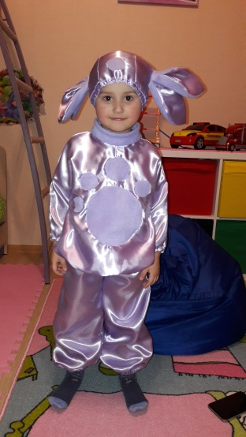
Театральная жилка во мне тоже присутствует. Выступаю в сценических образах на танцевальных вечерах дочери.
Придумываю образы и сценарии для выступления детей в театральном кружке.

Slide 6
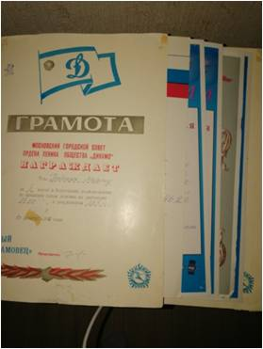
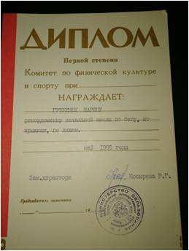
Спорт – биение твоего сердца, твоё дыхание – твой ритм жизни
Я очень благодарна своим родителям за то, что в 6 лет они меня привели в спортивную секцию по плаванию. На протяжении 11 лет я занималась профессионально и было достигнуто много побед
В школе принимала участия в соревнованиях по бегу и лыжам.
Но учеба в институте стала занимать много времени и пришлось оставить профессиональный спорт и заниматься любительским. В настоящее время тренировки в бассейне продолжаются. А вообще, главное - это не рекорды. Главное становиться лучше себя вчерашнего и стремиться завтра к себе лучшему, чем сегодня...

Slide 7
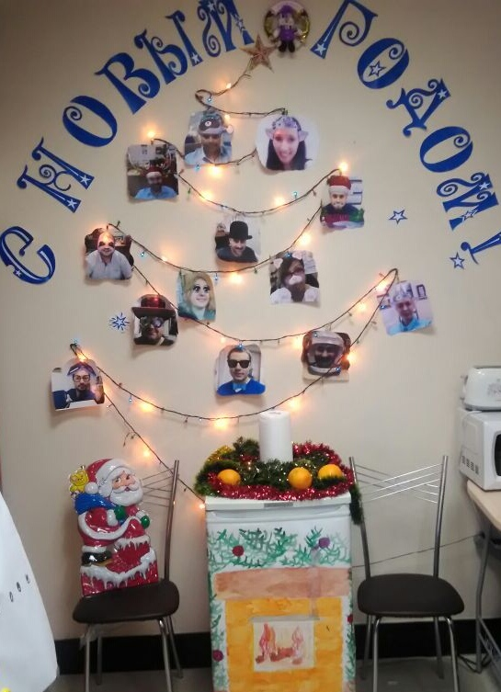

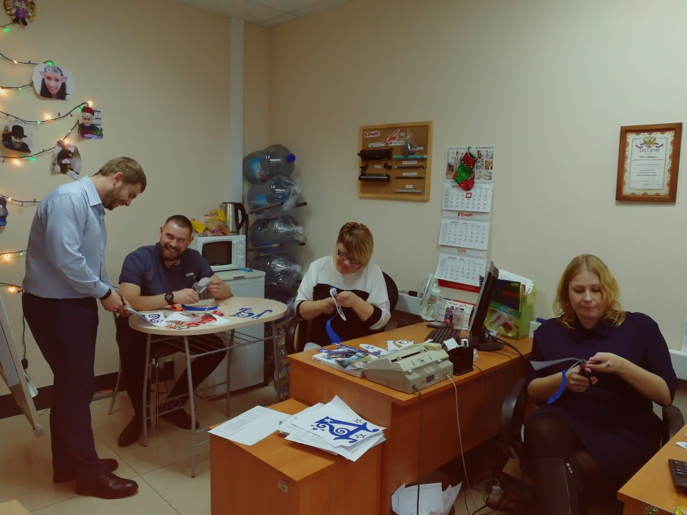
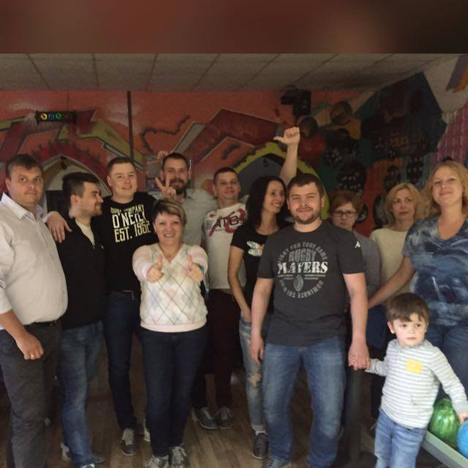
Работа – второй дом
Работа в ООО «Комус» не ограничивается только рабочими обязанностями, не зря
говорят, что «работа - второй дом». На работе, как и в семье есть свои социальные
обязанности , которые требуют активного участия: украсить отдел к Новому году- легко!
Организовать рабочий процесс для подготовки атрибутов к празднику - не проблема!
Придумать программу для совместного отдыха - запросто!

Slide 8
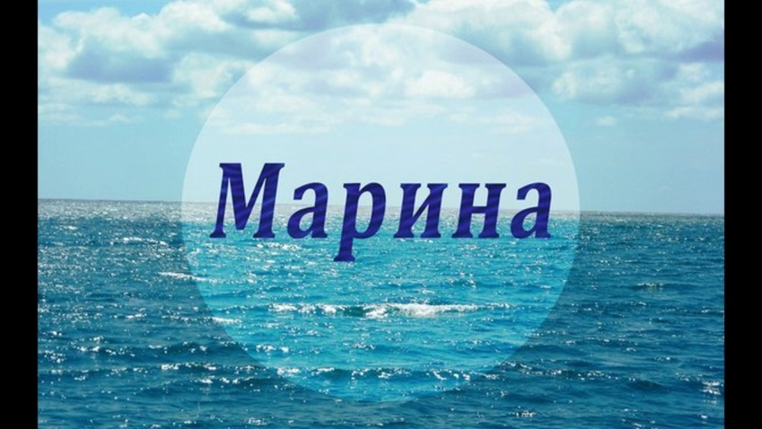


Увлечения-один из источников радости
Мари́на — женский аналог редкого древнеримского мужского имени Марин, происходящего от латинского слова «marīnus», которое в переводе на русский язык означает «морской»
Происхождение моего имени и говорит о моем главном увлечении. Конечно же это путешествия по морским странам. Впервые море открыл мне мой папа, это была поездка в г.Адлер и г.Сочи . Любовь к морю это была любовь с первого взгляда
В 2008 году увлечение путешествиями соединило меня с моим будущем мужем. В очередном из путешествии я сказала “Да”
И именно это «да» привело меня в Комус – по стопам мужа!

Slide 9
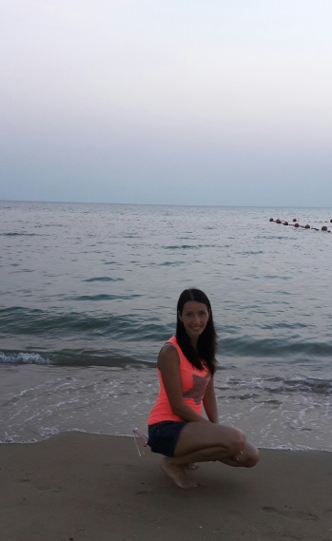
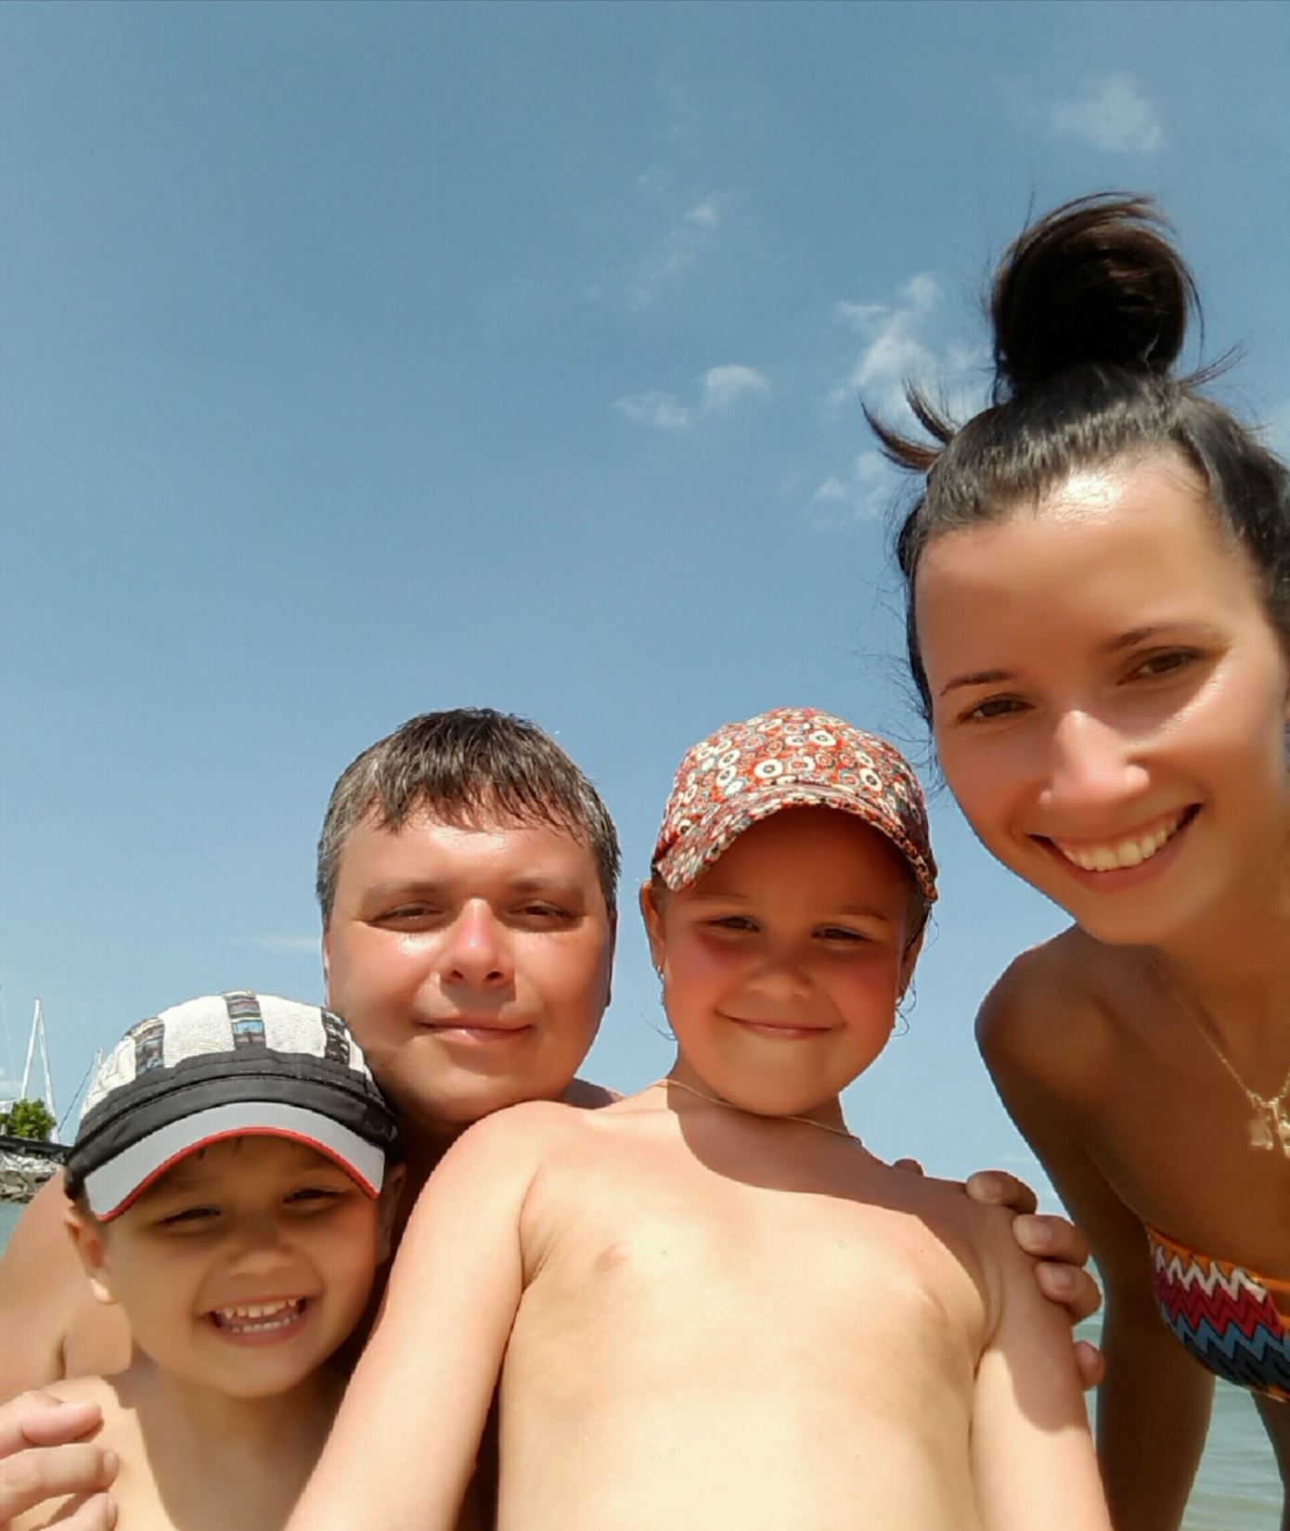
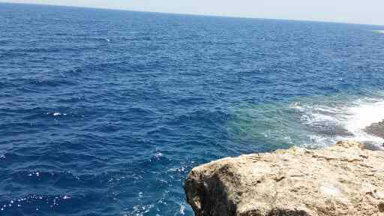
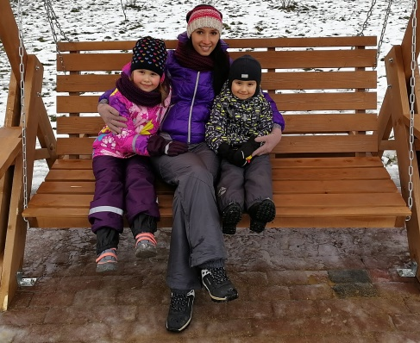
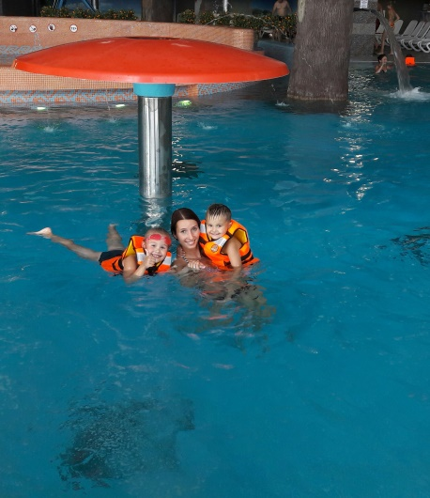
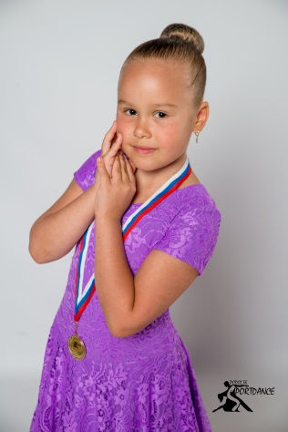
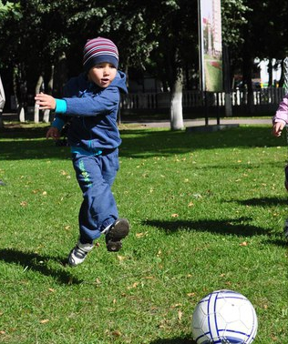
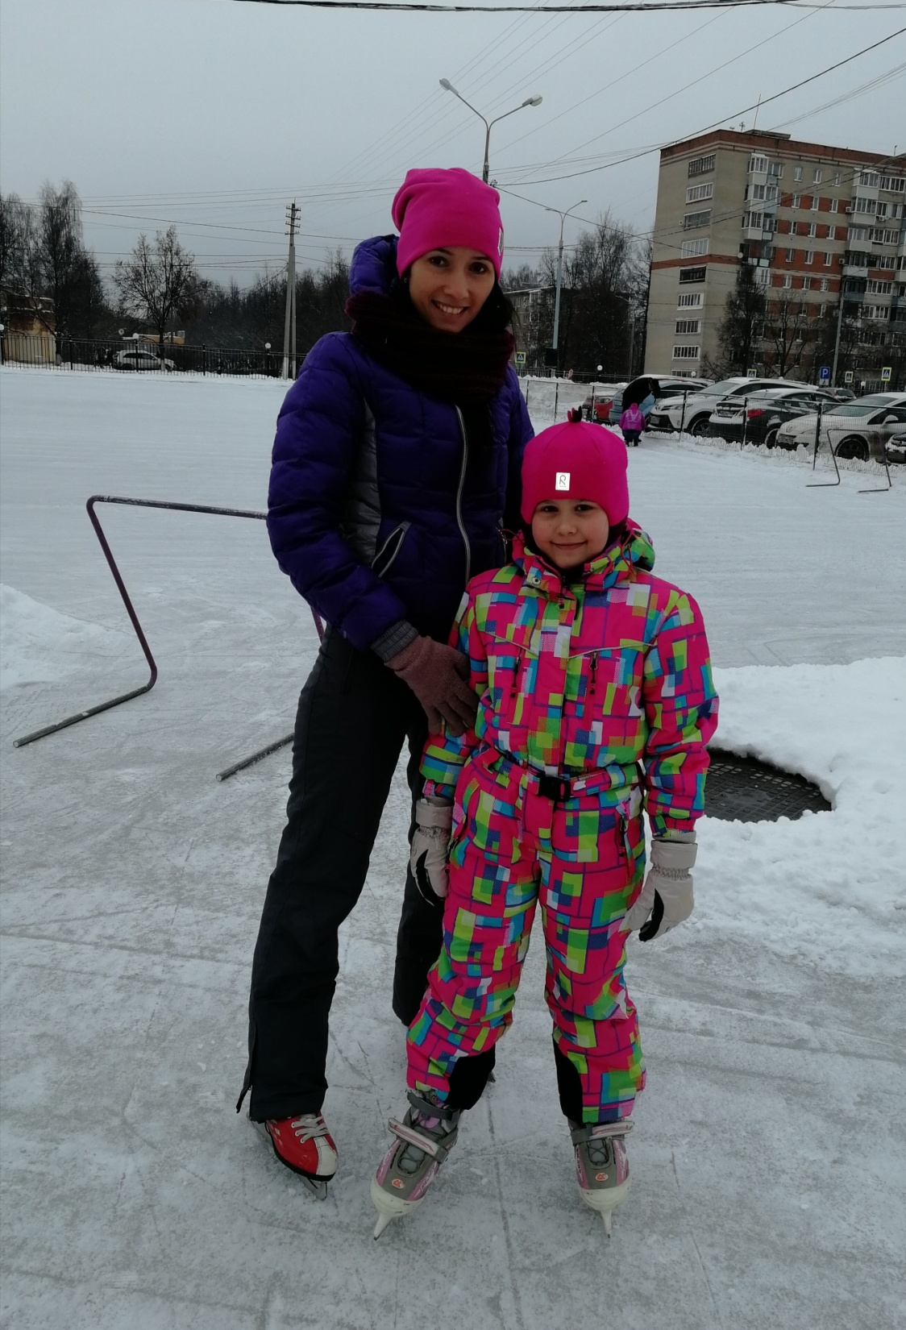
Теперь мы путешествуем большой семьей и наслаждаемся морем.
Поскольку я счастливая мама двоих
замечательных детей, то мои увлечения на прямую связаны с досугом моего сына и дочки. Совместный активный семейный отдых, посещение кружков, развитие навыков и умений детей, а так же прививание им правильных понятий о семье, о добре и зле!

Slide 10

Будущее это мечта, мечта делает нас счастливыми, а счастье любит тишину
Размышляя о планах на будущее…
Мотивировать
Измениться
Сосредоточиться
Смеяться
Кайфовать
Обучаться
Мечтать
Управлять
Совершенствоваться
P.S. Спасибо за внимание, с уважением Марус Марина

